Slide 1

Présentation du service intendance pour les parents d’élèves de 6°
Rentrée 2025-2026

Slide 2

Membres
Gestionnaire : Eva VEY
Mail : gest.0111051h@ac-montpellier.fr
Téléphone : 04.68.58.19.10
Présence : Du lundi au vendredi
Secrétaire d’intendance : Katia VILLEFRANQUE
Mail : si.0111051h@ac-montpellier.fr
Téléphone : 04.68.58.69.58
Présence : Lundi et mardi

Slide 3

Missions
Gestion financière :
Bourses
Cantine
Gestion matérielle :
Dégradations
Manuels/carnets de correspondance

Slide 4

Bourses
Viennent en déduction des factures de cantine
Ne prennent pas forcément en charge l’intégralité des factures de cantine
Peuvent être déduites pour payer : manuels/carnets, dégradations, absentéisme
Personne qui perçoit les bourses = personne qui reçoit les factures

Slide 5

Dégradations
Facturées aux familles
WC interdits sur les heures de cours pour limiter les dégradations
Si facture non réglée : déduction des bourses

Slide 6

Manuels/carnets
Obligation d’être en possession d’un carnet
Si perte/dégradation : rachat du carnet (5€)
Livres obligatoirement rendus en fin d’année scolaire
Si perte/dégradation : facture à payer
Si les manuels ne sont pas rendus : pas de manuels distribués l’année suivante
Si les factures ne sont pas réglées : déduction des bourses

Slide 7

Factures de cantine
Envoyées par mail au responsable financier de l’élève
A payer en début de trimestre
Moyens de paiement : télépaiement, chèque, espèce (pas de boitier TPE pour paiement par CB dans mon bureau)
Pas de prélèvement sur RIB
Changement de régime en fin de trimestre (pas de changement en cours de trimestre)
Remises d’ordre : fermeture de la cantine, absence de plus de 2 semaines consécutives pour raison médicale avec certificat, stage, voyage
Le collège n’entre pas dans les arrangements familiaux (ex : pas de double envoi de la facture)
Inscription à la DP = vaut acceptation du règlement

Slide 8

Tarification
Forfait demi-pension 4 jours/semaine (pas 1, pas 2, pas 3, pas 5)
BN échelon 3 : 0€ le repas
BN échelon 2 : 1€ le repas
BN échelon 1 : 2€ le repas
Non boursier : 3,80€ le repas
Repas occasionnel (club, scolarité partagée…) : 4,80€

Slide 9
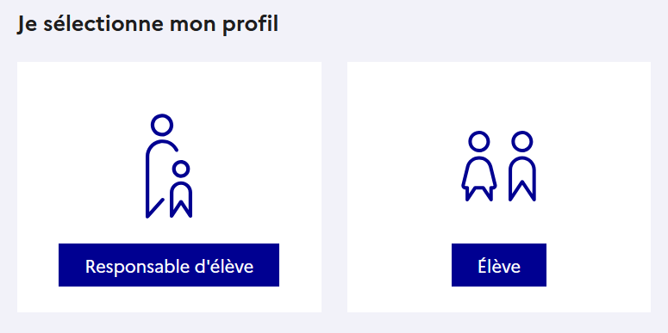
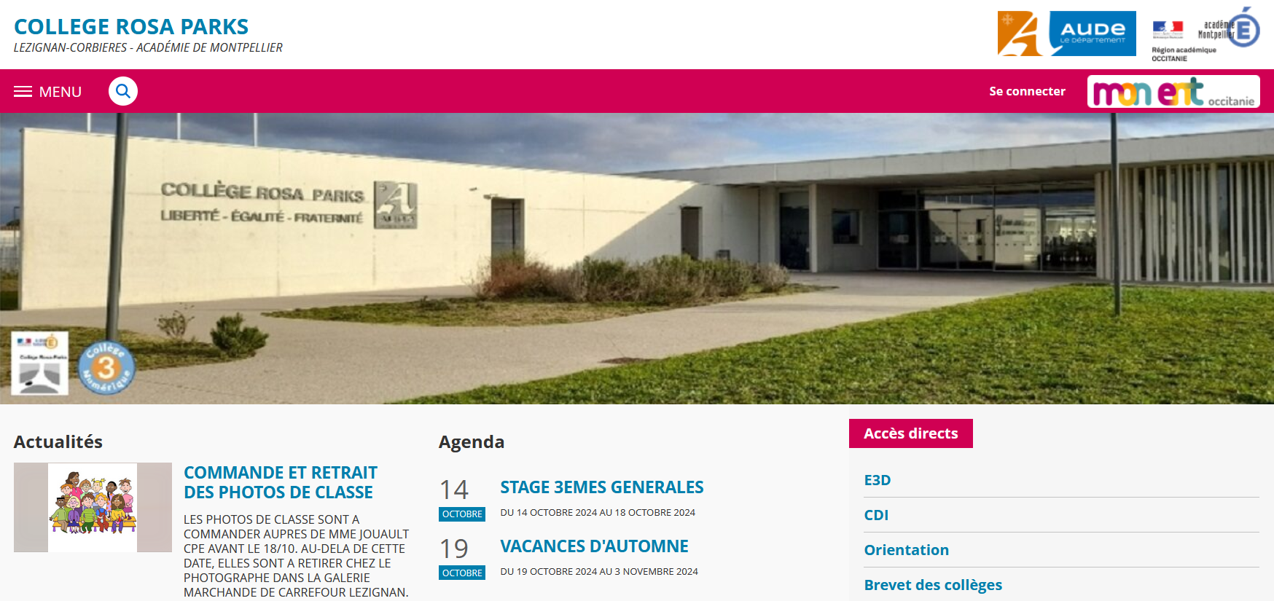
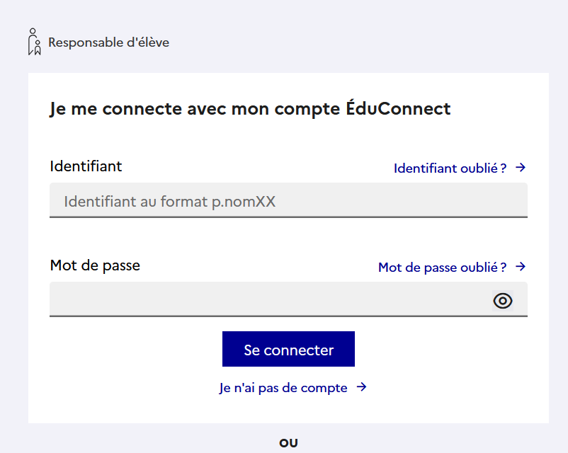
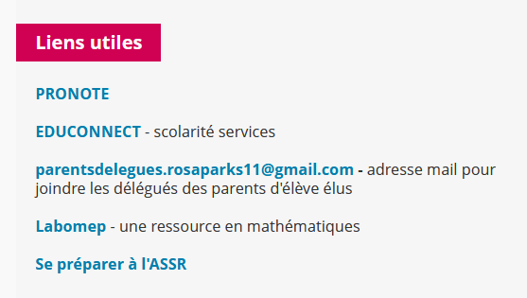
Educonnect
https://rosa-parks.mon-ent-occitanie.fr/

Slide 10
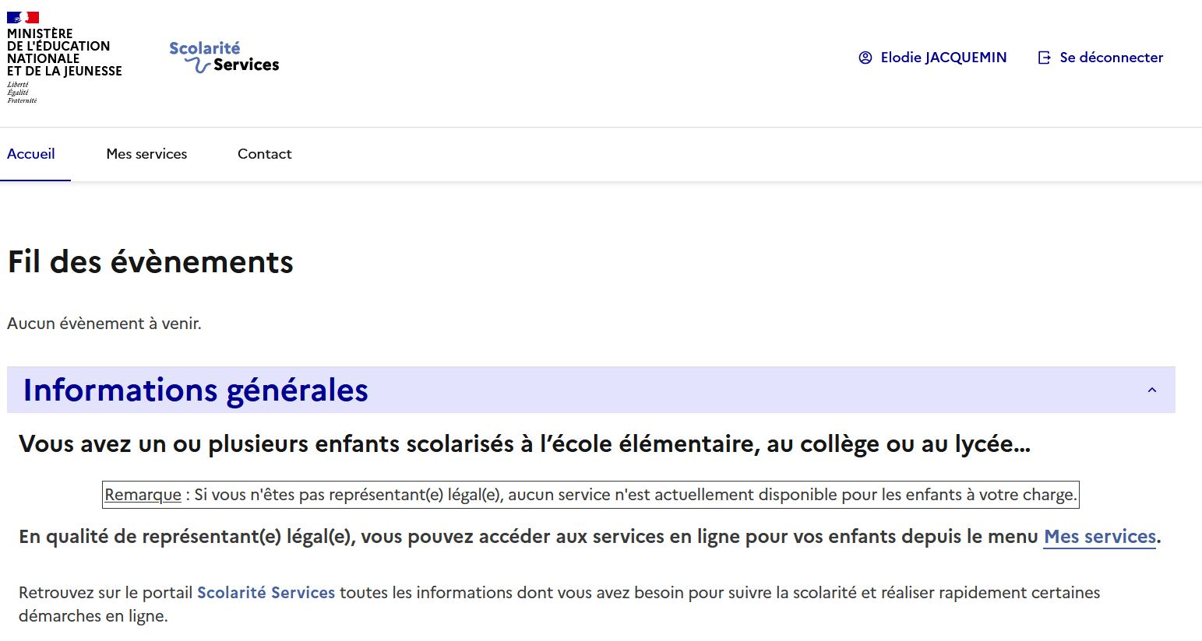
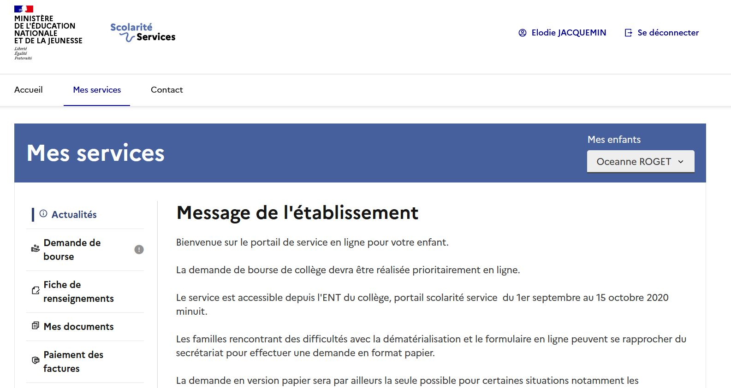

Slide 11
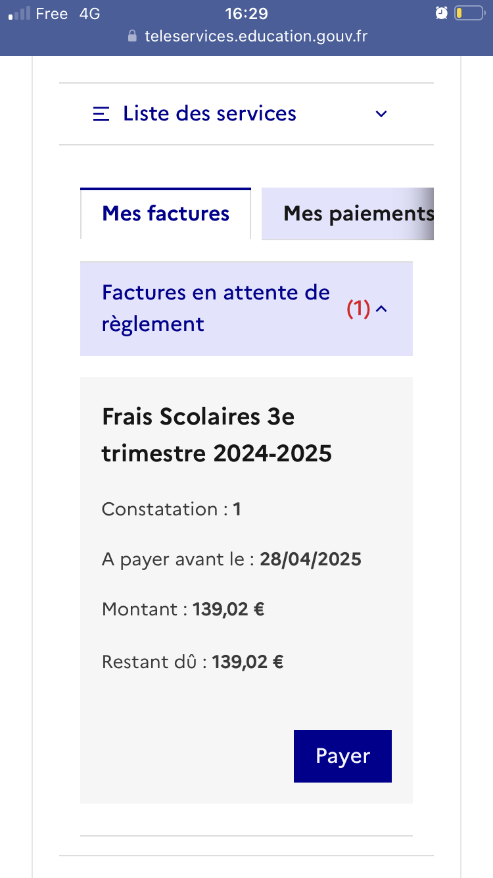
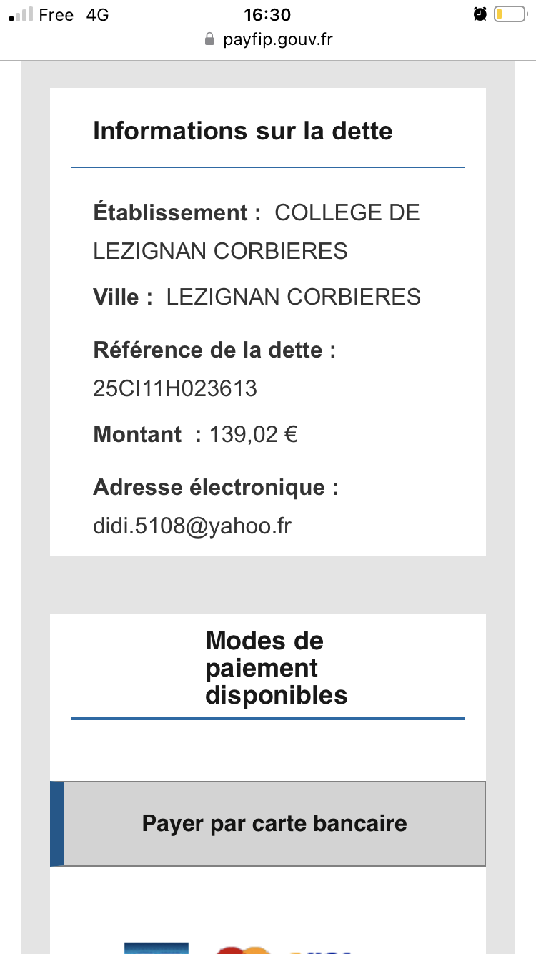
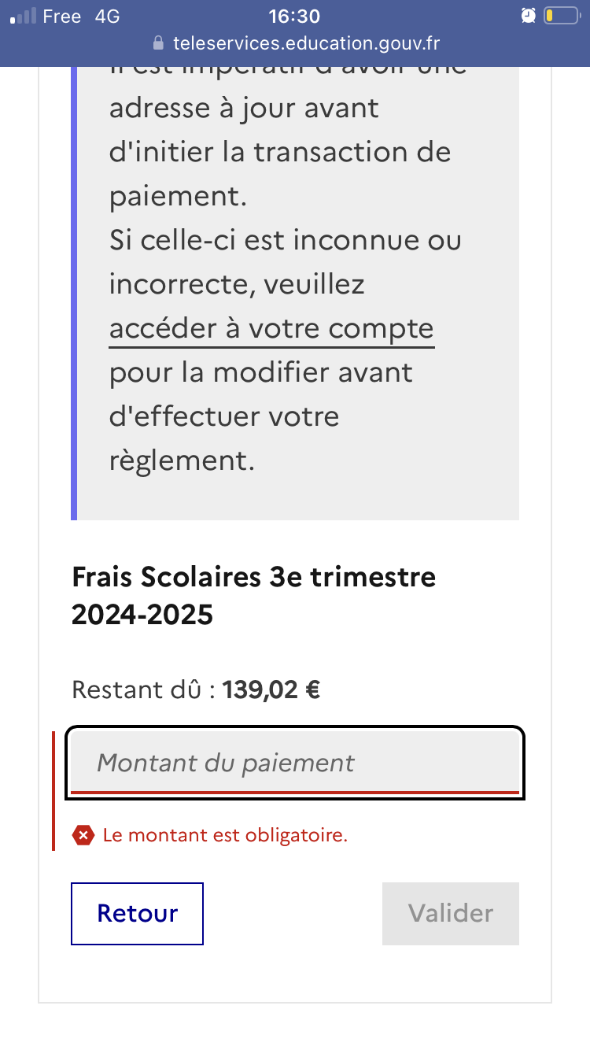

Slide 12

En cas de difficultés de paiement
Mettre en place un échéancier
Encaisser les chèques en différé
Faire une demande de fonds social (dossier disponible sur ENT)
Contacter l’assistante sociale (présente mardi et jeudi)
lara.peyrard@ac-montpellier.fr

Slide 13

En cas de non paiement
Rappel par mail, SMS, appel
Relance amiable
Avis avant poursuites
Procédure contentieuse : prélèvement CAF
Prélèvement sur salaire
Saisie sur compte bancaire
Huissier
Exclusion du service de demi-pension

Slide 14

Avez-vous des questions ?

